Slide 1

Portrait de Baruch Spinoza attribué à Samuel van Hoogstraten

Slide 2

Gravure de Baruch Spinoza

Slide 3

Esquisse de l'"Éthique" de Spinoza en latin

Slide 4

Spinoza, "Tractatus Theologico-Politicus", 1675

Slide 5

Statue de Satoshi Nakamoto par Gergely, R., & Gilly, T. (2021). Parc Graphisoft, Budapest, Hongrie

Slide 6


Peinture représentant l'exclusion de Spinoza de la communauté juive d'Amsterdam
Sceau utilisé par Baruch Spinoza

Slide 7



Nicolas Copernic
Galileo Galilei
Johannes Kepler

Slide 8

Gottfried Wilhelm Leibniz
Emmanuel Kant
Arthur Schopenhauer
Friedrich Nietzsche

Slide 9

Denis Diderot
Voltaire
Jean-Jacques Rousseau

Slide 10

Voltaire

Slide 11

Galileo Galilei

Slide 12

Spinoza, "L'éthique"

Slide 13

Spinoza, "Tractatus Theologico-Politicus" (Traité théologico-politique)

Slide 14

Gilles Deleuze

Slide 15

Spinoza, "Tractatus Theologico-Politicus" (Traité théologico-politique)

Slide 16

"Éthique", partie I, "Sur Dieu"

Slide 17

Peinture de William Blake, "Dieu créant l'univers"

Slide 18

Le tremblement de terre de Lisbonne, 1755

Slide 19

Gottfried Wilhelm Leibniz

Slide 20

Jean-Jacques Rousseau

Slide 21


Nicolas Copernic
Charles Darwin

Slide 22

Carte circumpolaire nordique, 19e siècle

Slide 23



Galileo Galilei
Isaac Newton
Albert Einstein

Slide 24

René Descartes

Slide 25

René Descartes, "Discours de la méthode"

Slide 26

Statue de Descartes

Slide 27

Je pense, donc je suis
Descartes

Slide 28

Appendice à la première partie de l'"Éthique" de Spinoza

Slide 29

Emmanuel Kant

Slide 30

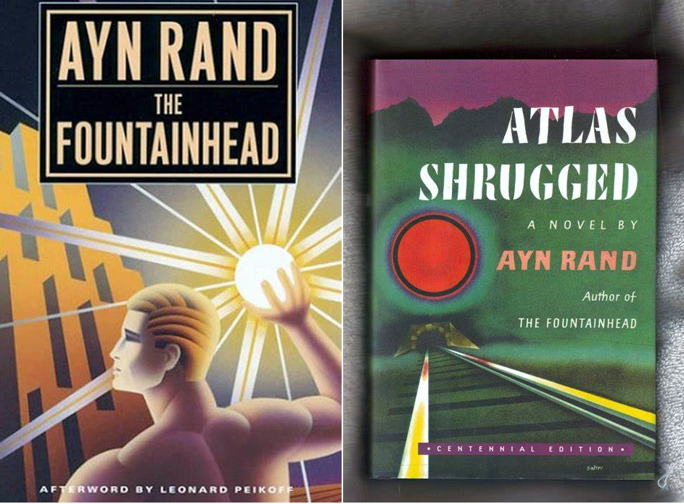
Ayn Rand
La tête de la fontaine
Atlas Shrugged

Slide 31

Spinoza, "Éthique", troisième partie

Slide 32
Nicolas Copernic
Galileo Galilei
Johannes Kepler

Slide 33

Jean-Baptiste Lamarck

Slide 34

Georges Cuvier

Slide 35

F.A.Hayek, "La route du servage"

Slide 36
Schéma de l'éthique de Spinoza en latin

Slide 37
Peinture de William Blake, "Dieu créant l'univers"

Slide 38

Gilles Deleuze

Slide 39


Voltaire, "Lettres d'Angleterre"

Slide 40

Anicet Charles Gabriel Lemonnier, "Salon de Madame Geoffrin", XVIIIe siècle

Slide 41

Préface au "Traité théologico-politique" de Spinoza

Slide 42

Portrait de Socrate

Slide 43

Fresque de Saint Augustin par Sandro Botticelli, 1480

Slide 44

Spinoza, "Éthique", partie 3

Slide 45
Gilles Deleuze

Slide 46
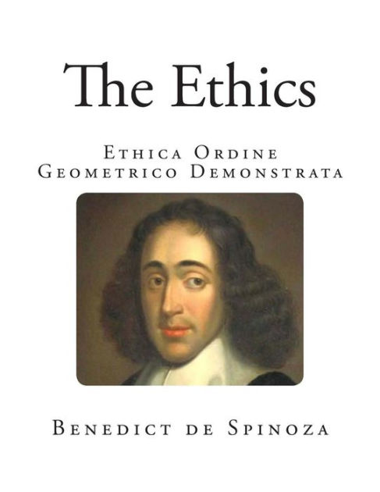
Spinoza, "L'éthique"

Slide 47

Préface au Traité théologico-politique de Spinoza

Slide 48

Croissance du bitcoin

Slide 49

Statue de Jupiter

Slide 50
Schéma de l'éthique de Spinoza en latin

Slide 51


Friedrich Nietzsche
Statue de Rousseau à Genève

Slide 52

Friedrich von Hayek

Slide 53

Frédéric Bastiat

Slide 54

Milton Friedman

Slide 55

"Manifeste crypto-anarchiste" et "Manifeste cypherpunk"

Slide 56

Bloc Genesis de Bitcoin

